Slide 1
西南石油大学硕士研究生开题报告
——在线社交网络中消息传播机制的研究
汇报人：赵培
指导老师：李平

Slide 2
Outline
目的意义和国内外研究概况
论文的理论依据、研究方法及内容
研究条件和可能存在的问题
预期的结果

Slide 3
目的意义
在线社交网络已走进人们的日常生活，社会已进入自媒体时代：
微博
微信
QQ空间
人人

Slide 4
目的意义
社交网络:数据科学家眼中的金矿
大数据时代，在线社交网络数据分析吸引了众多学者。在线社交网络的消息传播机制是其中一个值得研究的课题。

Slide 5
目的意义
互联网舆情分析引导、突发事件监测响应、在线群体社会交往等是国家安全与社会发展的重大需求。
1、链路预测
2、舆情监测引导
3、网络控制
4、社团划分

Slide 6
国内外研究概况
六度分离：哈佛大学心理学教授Milgram通过邮件传递实验得到著名的“六度分离”理论。—1967
Fackbook：研究人员发现全球Fackbook上两个用户之间的平均距离仅为4.74。—2011.5
主要领域：网络结构的演化、用户行为分析、SNS具体行业应用

Slide 7
1、Fiaidhi 等人（2012）研究了通过一系列算法和用户的 RSS 订阅
识别 Twitter 中流行主题的方法，识别的流行主题要比 Twitter 推荐的更为准确。
2、Lenhart 等人的研究发现，91%的美国少年，用SNS与他们现实生活中的朋友保持联系。
3、Ellison 等人（2007）对Facebook 数据的研究，他们发现 SNS 更多的是用来维护现实社会中已经存在的联系，而不是产生新的联系。
4、Kwak（2010）统计了 Twitter 中 4262 个流行主题、1 亿多条信息，发现 85%的流行主题是重要新闻事件，一条信息一旦被评论，就将快速的在网络中扩散。

Slide 8
论文的理论依据
一、统计分析法
运用统计的方法，对客观存在的社会经济现象及与之相关联的现象，进行分析研究，探求其发展变化的规律。
二、社交网络分析法
从社会网络的角度出发，人在社会环境中的相互作用可以表达为基于关系的一种模式或规则，而基于这种关系的有规律模式反映了社会结构。

Slide 9
研究方法
一、文献研究方法
二、网络分析方法
三、应用机器学习方法建模和仿真分析
四、可视分析方法

Slide 10
研究内容
通过研究消息的传播深度、广度、速度与消息类型、消息参与者的好友关系等之间的联系和影响，得到网络消息传播的一般规律，并建立模型，根据实际数据训练相关参数，达到预测消息传播的最终目的。
相关：控制谣言传播、增强正能量传播、探索传播和关注相互联系

Slide 11
研究条件
一、理论指导
二、Center for Intelligent and Networked Systems
三、两台服务器
四、Hadoop云计算平台

Slide 12
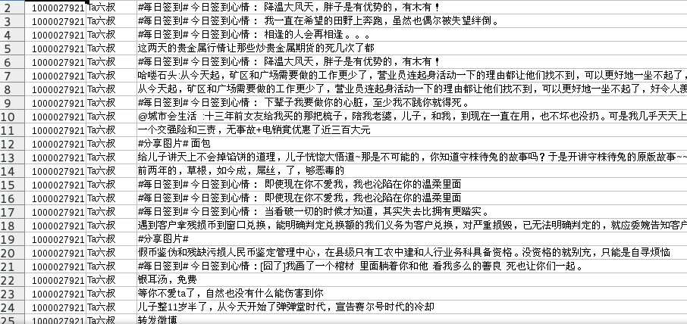

Slide 13
可能存在的问题
一、数据量过大硬件不足问题
二、微博消息语义理解问题
三、预测性能的评价问题

Slide 14
预期的结果
一、得到“新浪微博”消息传播的一般规律
二、得到“新浪微博”消息传播的预测模型

Slide 15
进度安排
2015.7 – 2015.11 根据课题的要求，文献收集、理论研究，分析微博数据，进行实验
2015.12 – 2016.1 结合理论知识与实验结果，撰写论文初稿
2016.2 – 2016.3 对论文进行修改、定稿
2016.4 – 2013.6 论文审查、答辩

Slide 16
T h e E n d
Thanks

